Slide 1
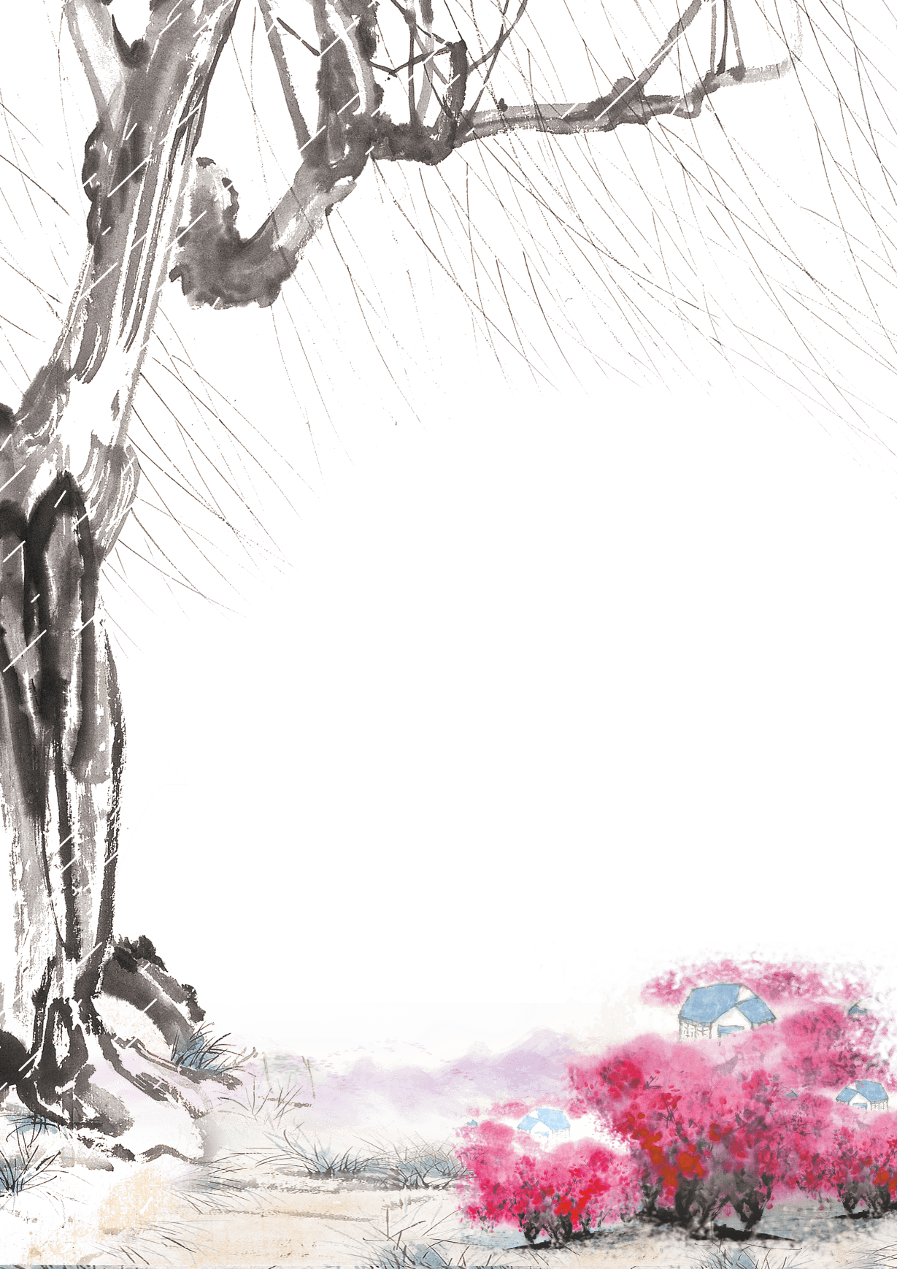

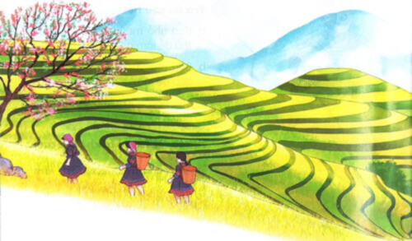




GV: PHẠM THỊ KIM OANH
Notes:
Thiết kế: Hương Thảo – Zalo 0972115126

Slide 2


Notes:
Thiết kế: Hương Thảo – Zalo 0972115126

Slide 3


Đọc một số câu thơ, bài ca dao nói về cảnh đẹp của đất nước. Chia sẻ với bạn nội dung những câu thơ, bài ca dao đó

Slide 4
Sâu nhất là sông Bạch Đằng,
Ba lần giặc đến ba lần giặc tan.
Cao nhất là núi Lam Sơn,
Có ông Lê Lợi trong ngàn bước ra.
(Ca dao)
Đồng Tháp Mười cò bay thẳng cánh,
Nước Tháp Mười lấp lánh cá tôm.
Ai đi Châu Đốc, Nam Vang,
Ghé qua Đồng Tháp bạt ngàn bông sen.
(Ca dao)

Slide 5

Đường đi Sa Pa
1
Diệu Hiền

Slide 6


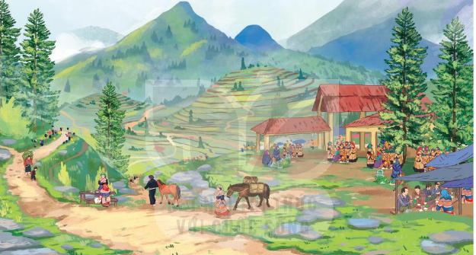
Xe chúng tôi leo chênh vênh trên dốc cao của con đường xuyên tỉnh. Những đám mây trắng nhỏ sà xuống cửa kính ô tô tạo nên cảm giác bồng bềnh huyền ảo. Chúng tôi đang đi bên những thác trắng xoá tựa mây trời, những rừng cây âm âm, những bông hoa chuối rực lên như ngọn lửa. Tôi lim dim mắt ngắm mấy con ngựa đang ăn cỏ trong một vườn đào ven đường. Con đen huyền, con trắng tuyết, con đỏ son, chân dịu dàng, chùm đuôi cong lướt thướt liễu rủ.
Buổi chiều, xe dừng lại ở một thị trấn nhỏ. Nắng phố huyện vàng hoe. Những em bé Mông, những em bé Tu Dí, Phù Lá quần áo sặc sỡ đang chơi đùa trước cửa hàng. Hoàng hôn, áp phiên của phiên chợ thị trấn, người ngựa dập dìu chìm trong sương núi tím nhạt.
Hôm sau chúng tôi đi Sa Pa. Phong cảnh ở đây thật đẹp. Thoắt cái, lá vàng rơi trong khoảnh khắc mùa thu. Thoắt cái, trắng long lanh một cơn mưa tuyết trên những cành đào, lê, mận. Thoắt cái, gió xuân hây hẩy nồng nàn với những bông hoa lay ơn màu đen nhung hiếm quý.
Sa Pa quả là món quà tặng diệu kì mà thiên nhiên dành cho đất nước ta.
(Theo Nguyễn Phan Hách)
Notes:
Đọc với giọng đọc nhẹ nhàng, nhấn giọng những từ ngữ gợi cảm, gợi tả cảnh đẹp Sa Pa, thể hiện sự ngưỡng mộ, háo hức của du khách trước cảnh đẹp Sa Pa.

Slide 7

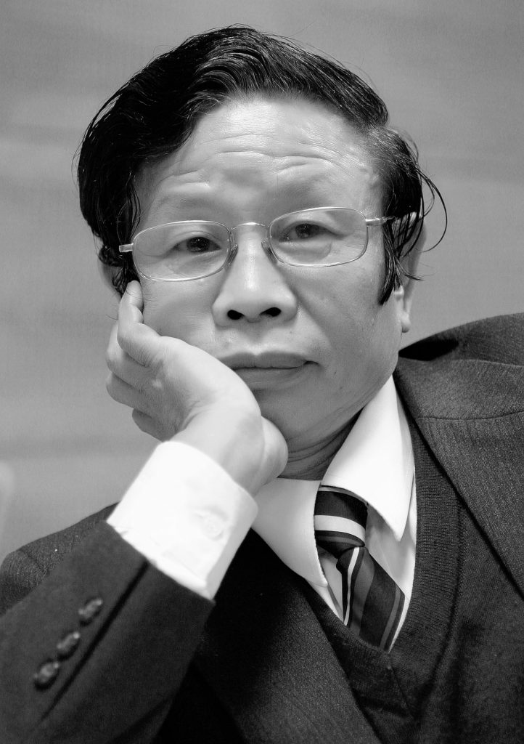
Tác giả
Tên thật là Nguyễn Xuân Hách (1944 – 2019); quê ở
Thuận Thành, Bắc Ninh
Nhà thơ, nhà văn Việt Nam. Nguyên là Tổng biên tập Nhà xuất bản Dân trí.
Đường đi Sapa” là một đoạn văn hay được cắt ra từ bút ký “Một miền đất nước” viết về Hoàng Liên Sơn năm 1978.

Slide 8
Chia đoạn
1
Đoạn 1: Từ Xe chúng tôi … lướt thướt liễu rủ
Đoạn 2: Từ Buổi chiều … sương núi tím nhạt
2
3
Đoạn 3: Còn lại
Đọc với giọng đọc nhẹ nhàng, nhấn giọng những từ ngữ gợi cảm, gợi tả cảnh đẹp Sa Pa, thể hiện sự ngưỡng mộ, háo hức của du khách trước cảnh đẹp Sa Pa.

Slide 9


chênh vênh
lướt thướt liễu rủ
Phù Lá
Tu Dí
người ngựa dập dìu
Notes:
Đọc với giọng đọc nhẹ nhàng, nhấn giọng những từ ngữ gợi cảm, gợi tả cảnh đẹp Sa Pa, thể hiện sự ngưỡng mộ, háo hức của du khách trước cảnh đẹp Sa Pa.

Slide 10

Những em bé Mông,/ những em bé Tu Dí,/ Phù Lá/ quần áo sặc sỡ/ đang chơi đùa trước cửa hàng.//
Hoàng hôn,/ áp phiên của phiên chợ thị trấn,/ người ngựa dập dìu/ chìm trong sương núi tím nhạt.//
Thiết kế: Hương Thảo – Zalo 0972115126

Slide 11

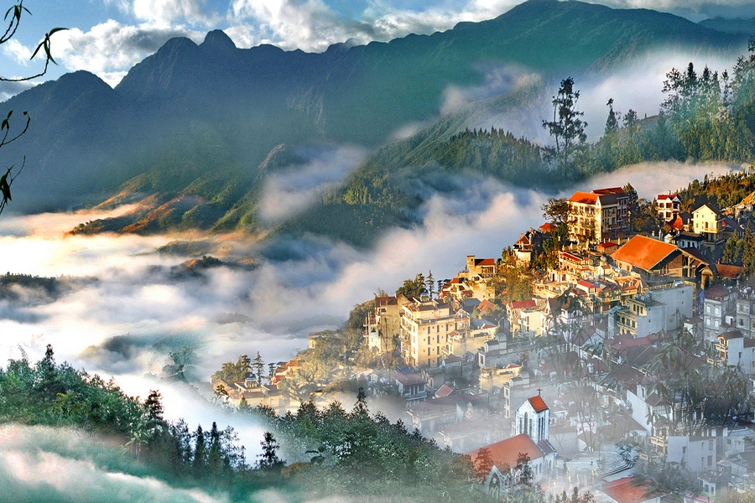

Sa Pa: một huyện thuộc tỉnh Lào Cai.

Slide 12
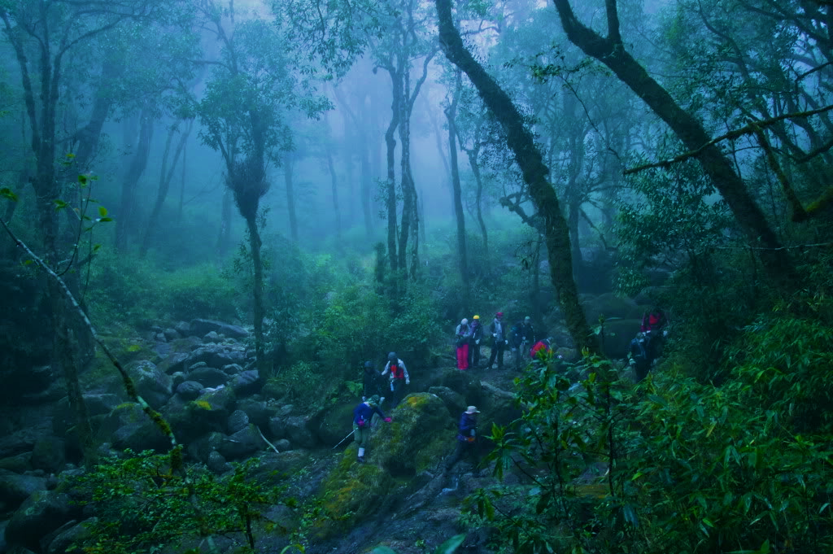
Rừng cây âm âm: rừng cây rậm rạp, hơi tối và tĩnh mịch.

Slide 13
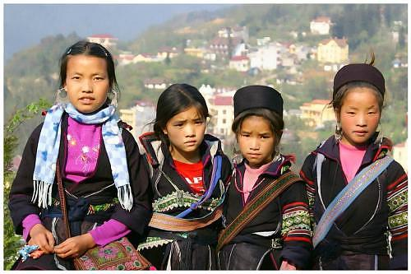
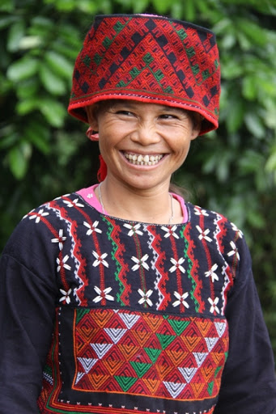
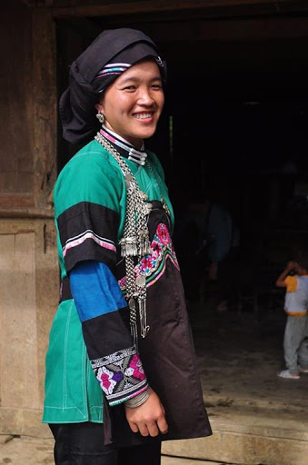
Mông, Tu Di, Phù Lá: tên gọi của ba dân tộc thiểu số sống ở vùng núi cao.
Diệu Hiền
Hmông
Phù Lá
Tu Dí

Slide 14
Áp phiên: hôm trước phiên chợ.

Slide 15
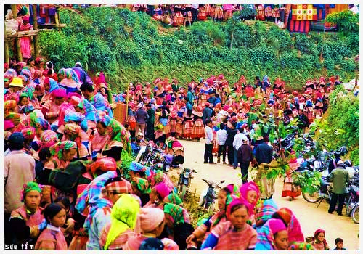
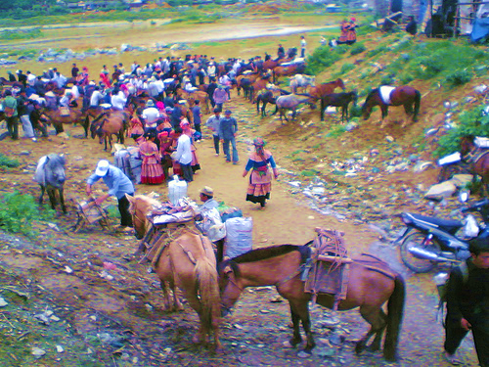
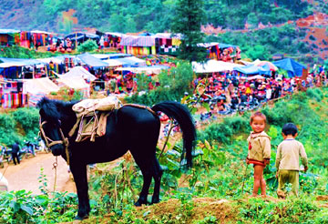
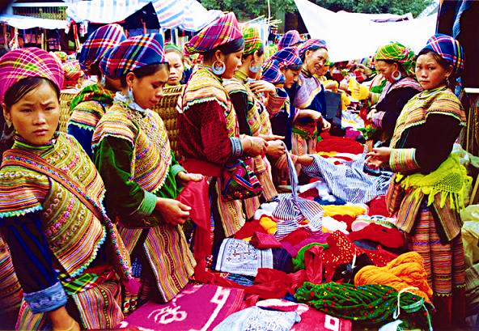
Cảnh ngày gần phiên chợ ở Sa Pa

Slide 16



Luyện đọc trước lớp
Tiêu chí
đánh giá
Notes:
Đọc với giọng đọc nhẹ nhàng, nhấn giọng những từ ngữ gợi cảm, gợi tả cảnh đẹp Sa Pa, thể hiện sự ngưỡng mộ, háo hức của du khách trước cảnh đẹp Sa Pa.

Slide 17

2
Diệu Hiền

Slide 18
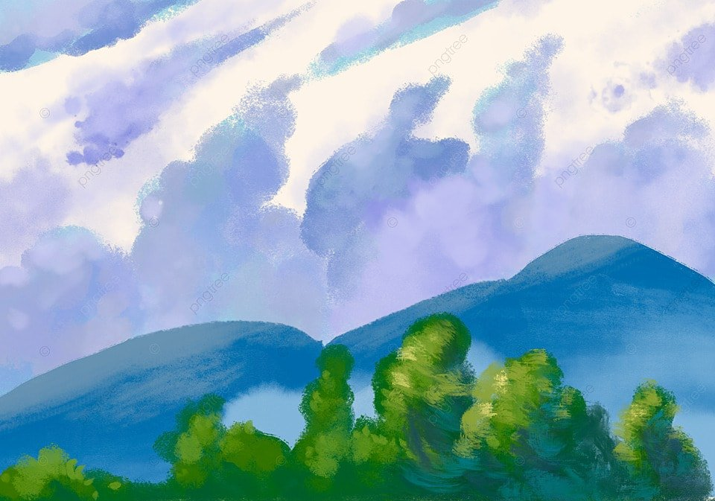
1
Cảnh vật trên đường đi Sa Pa có gì đẹp?
Đó là:
Những đám mây bồng bềnh huyền ảo;
Thác nước trắng xóa tựa mây trời;
Rừng cây âm u;
Hoa chuối rực như ngọn lử;
Mấy con ngựa lông đen huyền, trắng tuyết, đỏ son, chân dịu dàng,...
Notes:
Đọc thầm đoạn 1

Slide 19

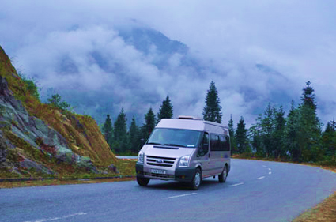
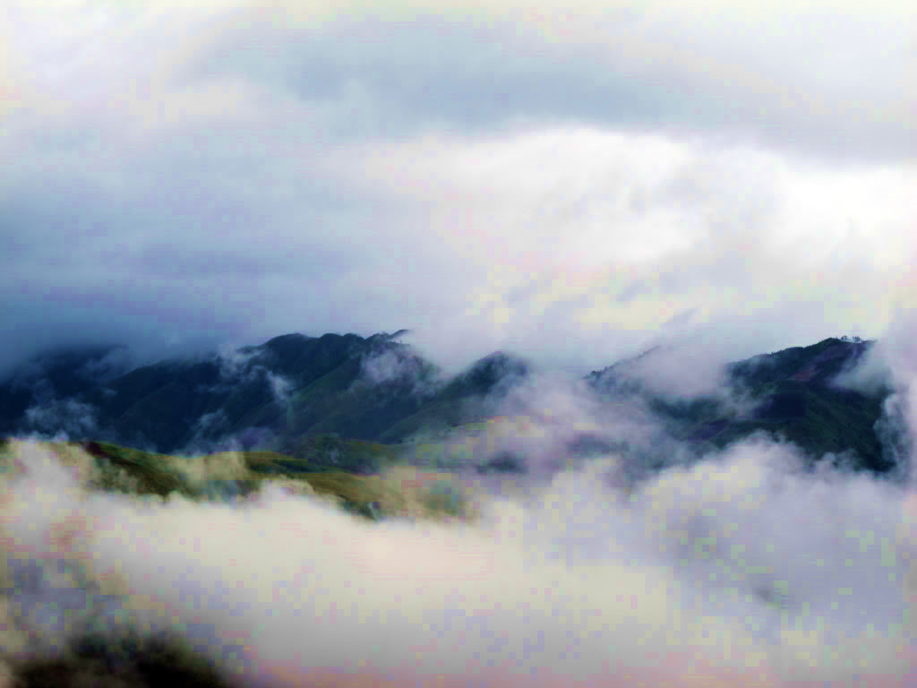
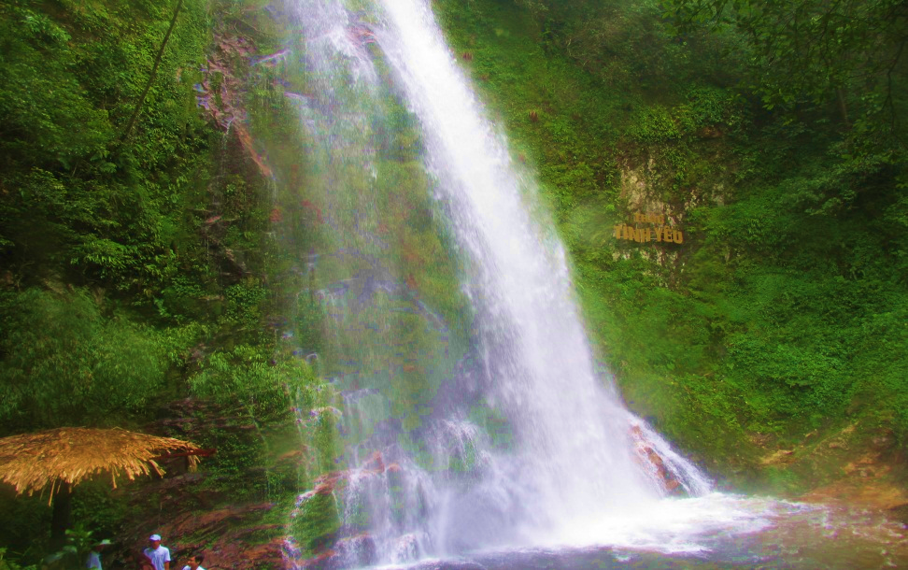
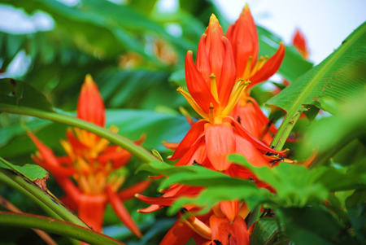
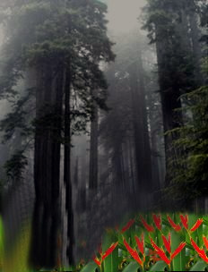
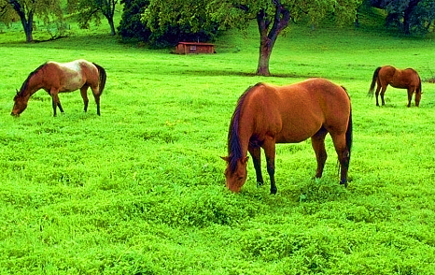

Slide 20
2
Cảnh buổi chiều ở thị trấn nhỏ trên đường đi Sa Pa được miêu tả như thế nào?
Cảnh buổi chiều ở thị trấn nhỏ:
Nắng vàng hoe;
Các bạn thiếu nhi dân tộc thiểu số quần áo sặc sỡ đang nô đùa trước cửa hàng;
Hoàng hôn, áp phiên chợ, người và ngựa dập dìu trong sương núi tím nhạt.

Slide 21
3
Cụm từ “thoắt cái” lặp lại nhiều lần trong đoạn miêu tả cảnh thiên nhiên ở Sa Pa muốn nhấn mạnh điều gì? Tìm câu trả lời đúng.
A. Bốn mùa xuân hạ, thu, đông nối tiếp nhau trôi đi rất nhanh.
B. Cảnh vật thiên nhiên và thời tiết ở Sa Pa thay đổi từng ngày.
C. Một ngày ở Sa Pa như trải qua nhiều mùa, tạo cảm giác bất ngờ, thú vị.
D. Một ngày ở Sa Pa rất dài, có đủ cả bốn mùa.
Diệu Hiền

Slide 22
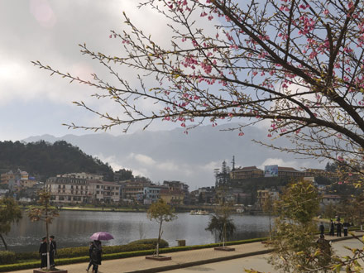
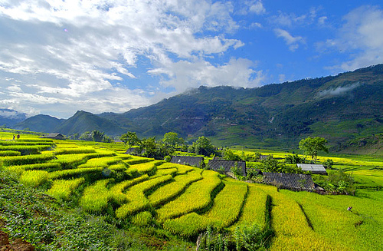
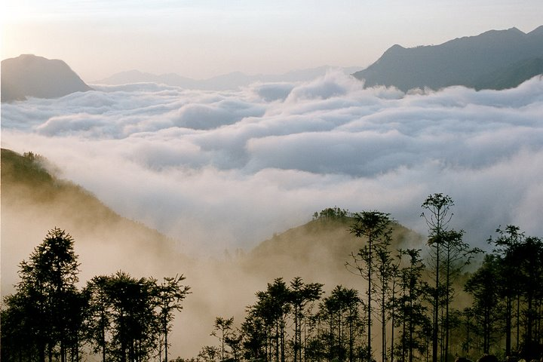
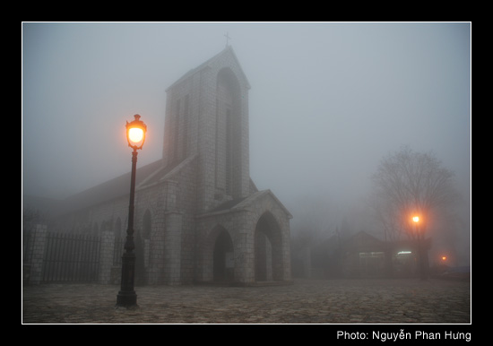
Buổi sáng
Buổi trưa
Sự thay đổi mùa trong ngày ở Sa Pa
Buổi chiều
Buổi tối

Slide 23
4
Vì sao tác giả khẳng định: “Sa Pa là món quà dành cho đất nước ta”?
Vì phong cảnh ở Sa Pa, hiếm có. Mới chỉ là con đường đi lên Sa Pa mà đã chinh phục được lòng người bởi những dốc cao chênh vênh, thác nước tung bọt trắng xóa, hay cảnh rừng cây đại ngàn đầy hoang sơ,...

Slide 24
5
Em thích hình ảnh nào trong bài đọc?
VD: Em thích chi tiết miêu tả đàn ngựa gặm cỏ bên đường; em thích chỉ tiết miêu tả thời tiết, cảnh vật ở Sa Pa,...
Notes:
Đọc thầm đoạn 1

Slide 25

Ca ngợi vẻ đẹp độc đáo của Sa Pa, thể hiện tình cảm yêu mến thiết tha của tác giả đối với cảnh đẹp đất nước.

Slide 26
Chúng ta cần có ý thức gì khi đi
tham quan, du lịch?
Chúng ta phải tự giác thực hiện những quy định về vệ sinh môi trường: không xả rác, không ngắt hoa, bẻ cành, tuyên truyền mọi người cùng thực hiện.

Slide 27

3
Diệu Hiền

Slide 28

Xe chúng tôi leo chênh vênh trên dốc cao của con đường xuyên tỉnh. Những đám mây trắng nhỏ sà xuống cửa kính ô tô tạo nên cảm giác bồng bềnh huyền ảo. Chúng tôi đang đi bên những thác trắng xoá tựa mây trời, những rừng cây âm âm, những bông hoa chuối rực lên như ngọn lửa. Tôi lim dim mắt ngắm mấy con ngựa đang ăn cỏ trong một vườn đào ven đường. Con đen huyền, con trắng tuyết, con đỏ son, chân dịu dàng, chùm đuôi cong lướt thướt liễu rủ.
Buổi chiều, xe dừng lại ở một thị trấn nhỏ. Nắng phố huyện vàng hoe. Những em bé Mông, những em bé Tu Dí, Phù Lá quần áo sặc sỡ đang chơi đùa trước cửa hàng. Hoàng hôn, áp phiên của phiên chợ thị trấn, người ngựa dập dìu chìm trong sương núi tím nhạt.
Hôm sau chúng tôi đi Sa Pa. Phong cảnh ở đây thật đẹp. Thoắt cái, lá vàng rơi trong khoảnh khắc mùa thu. Thoắt cái, trắng long lanh một cơn mưa tuyết trên những cành đào, lê, mận. Thoắt cái, gió xuân hây hẩy nồng nàn với những bông hoa lay ơn màu đen nhung hiếm quý.
Sa Pa quả là món quà tặng diệu kì mà thiên nhiên dành cho đất nước ta.
(Theo Nguyễn Phan Hách)
Đọc với giọng đọc nhẹ nhàng, nhấn giọng những từ ngữ gợi cảm, gợi tả cảnh đẹp Sa Pa, thể hiện sự ngưỡng mộ, háo hức của du khách trước cảnh đẹp Sa Pa.

Slide 29

4
Diệu Hiền
Thiết kế: Hương Thảo – Zalo 0972115126

Slide 30



